Slide 1
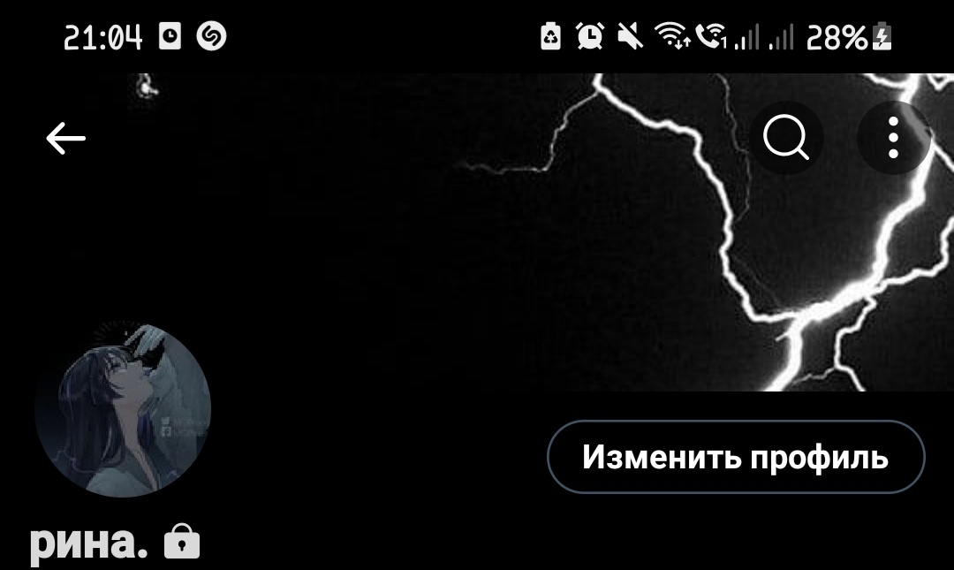
Обработка фотографий.
Цель работы:
• сделать шапку профиля.
План работы:
• найти исходное фото шапки профиля;
• обработать шапку профиля.

Slide 2
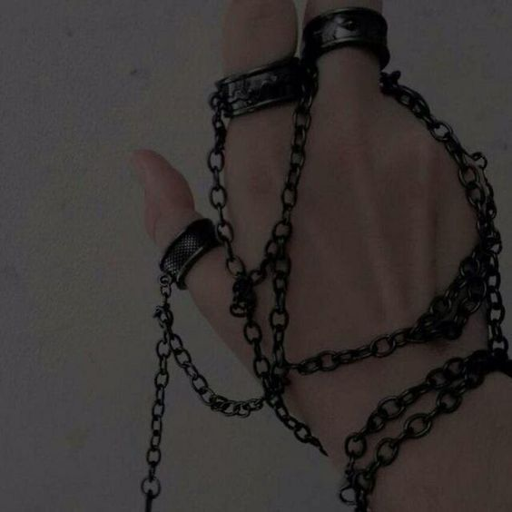
Найти исходное фото, которое далее будет использовано в качестве шапки профиля.
Начать работу в приложении PicsArt.

Slide 3
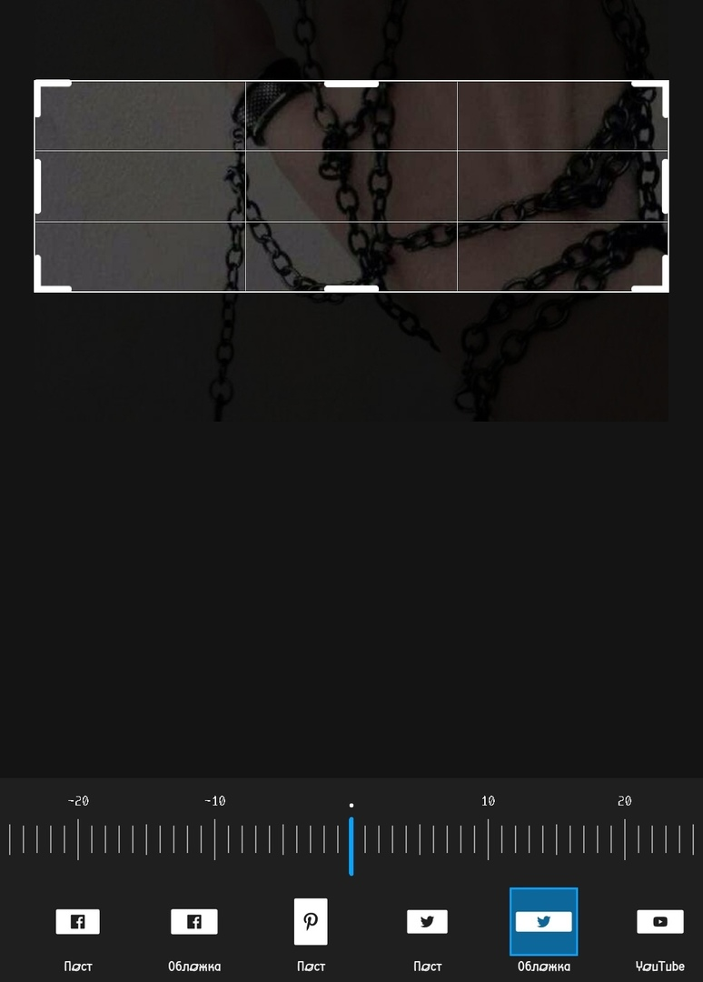
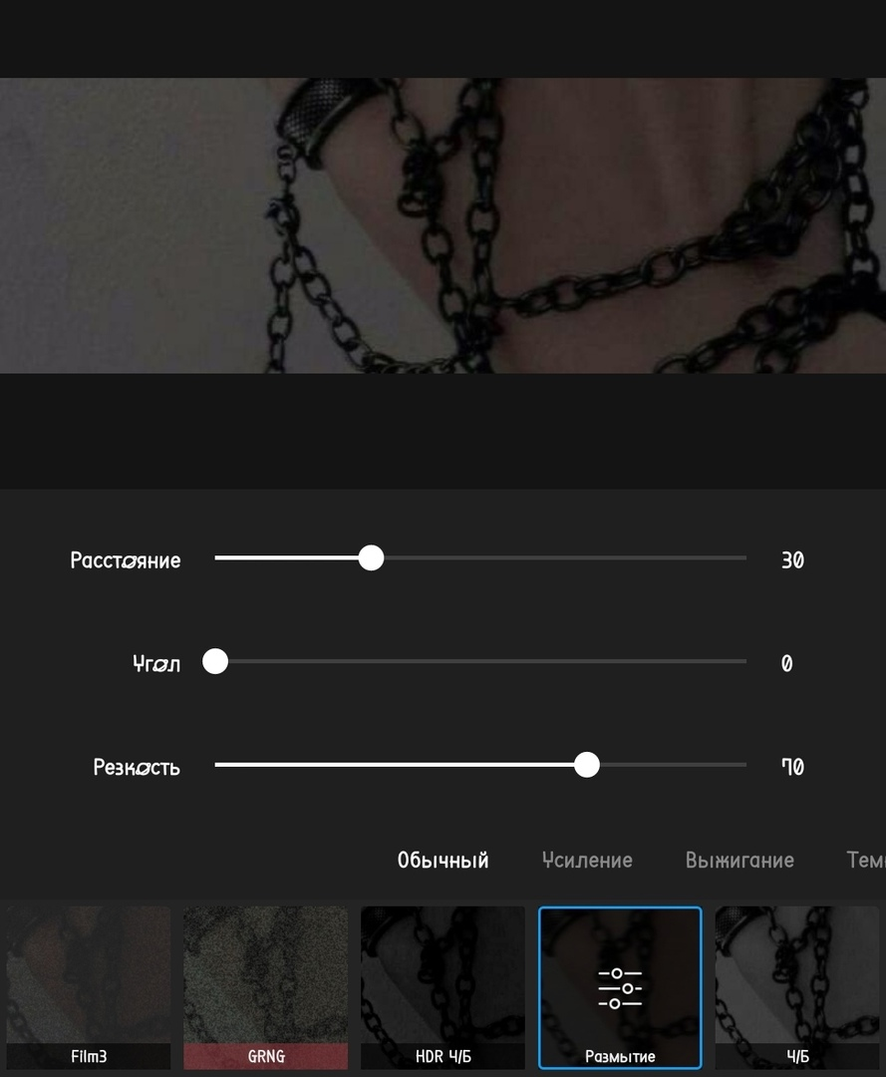
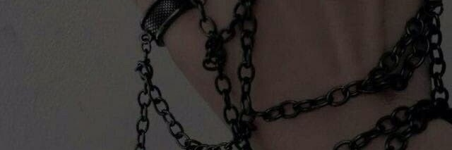
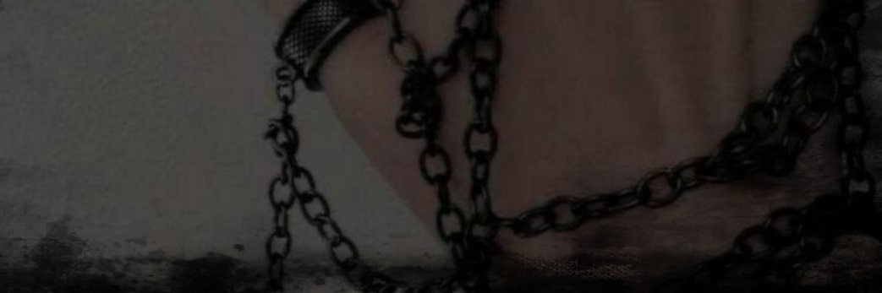
- Обрезать фото.
- Наложить нужные фильтры.

Slide 4
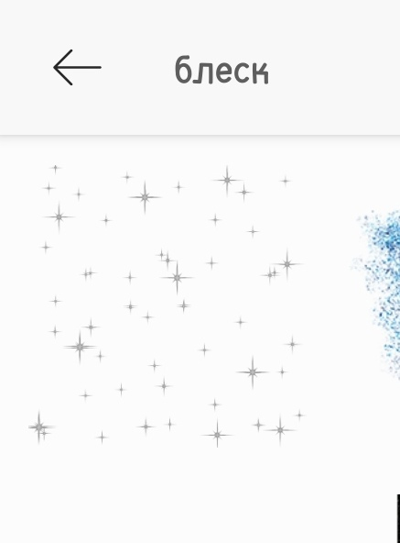
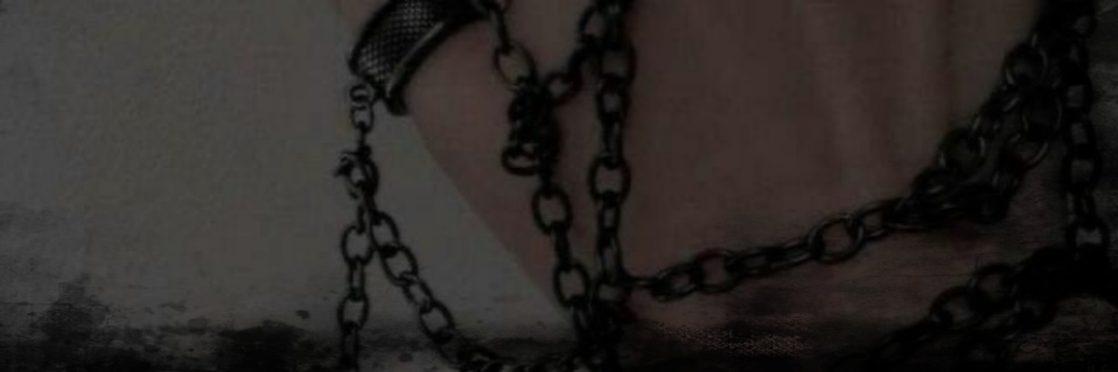
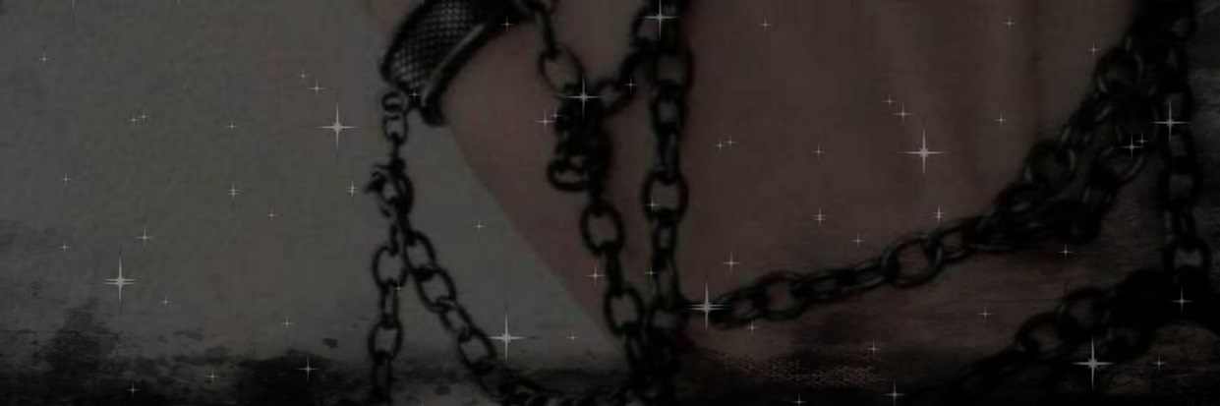
- Добавить эффект.
прозрачность 50%

Slide 5

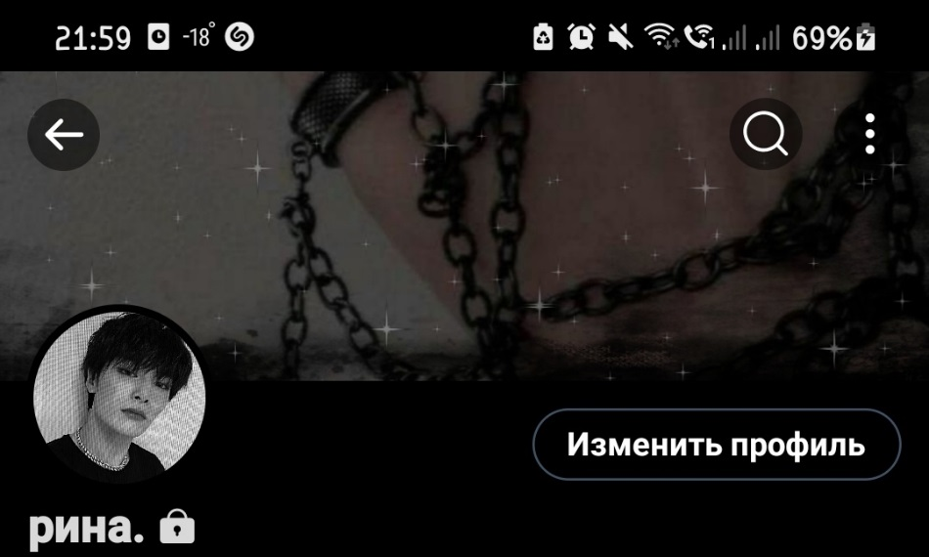
3. Поменять шапку профиля.

Slide 6

Спасибо за внимание!

